Slide 1
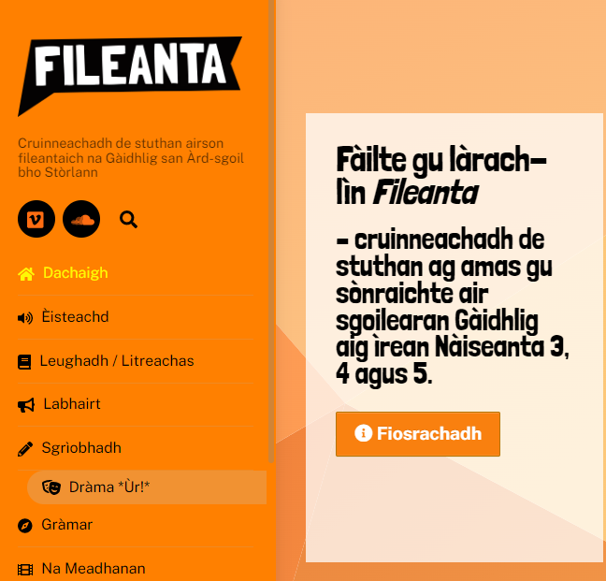
SlÀint’ agus Sunnd
Laoich Spòrs Gàidhealach
Goireas air làrach-lìn Fileanta

Slide 2
Lorgar seo am broinn an taba ‘leughadh/litreachas’

Slide 3
DÈ th’ ann?
Còrr is 15 eachdraidh beatha mu dhaoine a tha air cliù a chosnadh ann an spòrs sònraichte

Slide 4
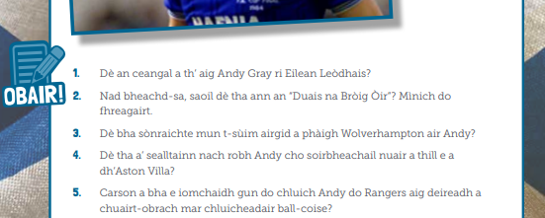
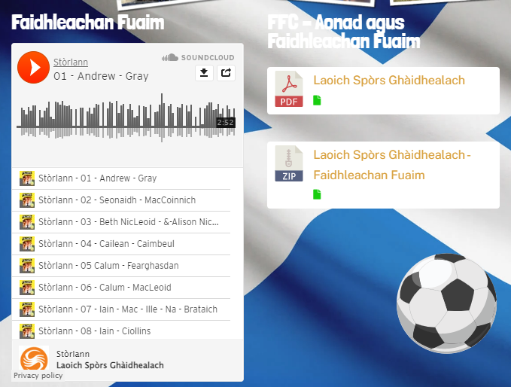
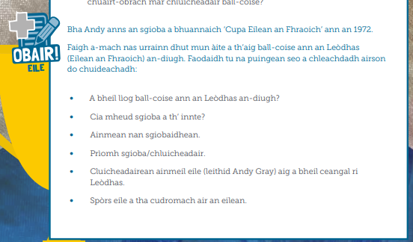
ANNS a’ ghoireAs…
Faidhleachan fuaim
Ceistean tuigseach
GnÌomhan labhairt is sgrÌobhaIdh

Slide 5
Ìre a’ ghoireis
Mholainn gun rachadh an goireas seo a chleachdadh le sgoilearan FFC.
Ach…chan eil sin a’ciallachadh nach tèid an goireas a chleachdadh le sgoilearan nas sine a bhios ag iarraidh practas èisteachd a dhèanamh aig ìre N3/N4.
Cuideachd, obraichidh seo mar stiùireadh airson eadar-gluasad.

Slide 6
Sgilean an lùib a’ ghoireis
Cleachdar an goireas seo airson gach sgil a leasachadh.
Sgilean | Anns a’ Ghoireis | Eisimpleirean Eile
Èisteachd | Faidhlichean Fuaim | Cleachd na ceistean tuigse mar cheistean èisteachd an àite dlùth-leughadh
Leughadh | Ceistean Tuigse | Lìon na beàrnan, ceistean ùra a rèir ìre, ceistean fosgailte air structar agus stoidhle
Labhairt | Obair Leudachaidh | Òraid, Obair Buidhne, Deasbad
Sgrìobhadh | Obair Leudachaidh | Pearsanta, Cruthachail air neo Beachdail

Slide 7
SlÀint’ agus sunnd
Rachadh an goireas seo a chleachdadh gus Eòlasan agus Builean Slàint’ agus Sunnd a choileanadh
Sunnd Sòisealta
Sunnd Corporra
Sunnd inntinneil agus faireachdail

Slide 8
Sreath de leasanan
Aonad Fèin-eachdraidh/ Eachdraidh Beatha

Slide 9
Sreath leasanan
Thèid an sreath de leasanan seo a thaisbeanadh gus sealltainn mar as urrainn aon ghoireas a chleachdadh airson aonad air fad a chruthachadh
Nì e fòcas air togail briathrachais agus a bhith a’ beachdadh air na luachan agus na prionnsabalan aca
Cuideachd, bheir e cothrom dhaibh beachdachadh air na laoich san sgìre aca fhèin

Slide 10
Sreath de leasanan
Dh’fhaodar an goireas a chleachdadh mar aonad no fa leth
Dh’fhaodar seo a chleachadh a rèir ìre comais is ìre a’ chlas
Gabhaidh seo a leudachadh no a ghiorrachadh
Faodar seo a cheangal ri roinnean eile san sgoil, mar eisimpleir Beurla

Slide 11
Amasan Ionnsachaidh
Beachdan le adhbhar a chur an cèill
Prìomh fhiosrachadh a thogail a-mach à teacsaichean labhairt is sgrìobhte
Sgilean cànain agus gràmair, briathrachas ùr agus structaran riatanach a leasachadh

Slide 12
Builean SoirbheACHAIDH
Bidh sinn air ceistean tuigse a fhreagairt air diofar sheòrsaichean theacsaichean
Bidh sinn air pìos pearsanta air cuspair a thagh sinn fhèin a sgrìobhadh
Bidh sinn air faclan ùra ionnsachadh a bhios sinn a’ cleachdadh gu làitheil

Slide 13
PÀirt a h-aon: togail chÀnain tro chuspair
Cothrom còmhraidh mun chuspair
Eòlas a chur air faclan ùra a bhios gan leantainn tron aonad (fèin-eachdraidh is eachdraidh beatha)
Ceangal a dhèanamh eadar diofar chuspairean san sgoil. Sgilean dà-chananas amalachadh
A’sealltainn diofar eisimpleirean de dhaoine ainmeil air am biodh iad eòlach

Slide 14
PÀirt a dhÀ: togail chÀnain tro chuspair (leantainneach)
A’cur eòlas air an seòrsa dhaoine a bhios a’ sgrìobhadh eachdraidh beatha (laoich/gaisgich)
A’daimhneachadh tuigse air dè th’ ann an laoich: ceangal ri slàint’ agus sunnd
Togail briathrachas - buadhairean

Slide 15
PÀirt a trÌ: laoich spÒrs
Èist ri aon eachdraidh beatha bho Laoich Spòrs Gàidhealach mar chlas
Cothrom eòlas a chur air dè na cuspairean a thèid a chur ann an eachdraidh beatha
Leasasach sgilean sgrìobhaidh is iad a’ gabhail notaichean le fiosrachadh air gach pàirt den earrainn (eachdraidh, teaghlach, duaisean msaa)

Slide 16
PÀirt a ceithir: roghainn agus tlachd
Ann am beachd proifeiseanta an tidseir:
1. dh’fhaodar leigeil leis na sgoilearan aon eile a thaghadh air neo
2. dh’fhaodadh an tidsear neach ùr a thoirt do dhiofar bhuidhean/ gach sgoilear a rèir comais agus iarr orra ceistean tuigse a fhreagairt leotha fhein
A’ leasachadh sgilean leughaidh neo-eisimileach

Slide 17
PÀirt a cÒig: Obair Leudachaidh: beachdan
obair leudachaidh bhon ghoireas a thaghadh agus a dhèanamh mar chlas
Sgoilearan a’ taghadh an laoich aca fhèin is a’ sgrìobhadh no a’ labhairt mun deidhinn

Slide 18
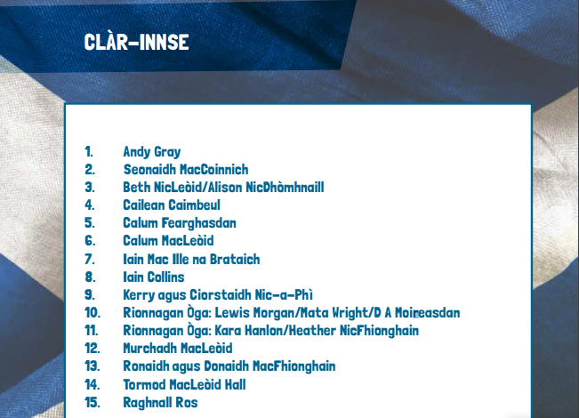
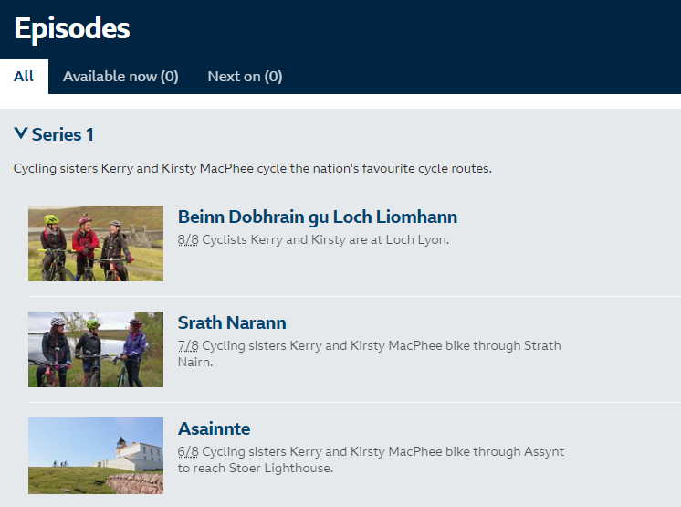
Ceanglaichean ri susbaint eile
Kerry is Ciorstaidh air BBC ALBA (sreath de phrògraman)
Calum Fearghasdan: Agallamhan agus artaigilean air-loidhne
Beatha le Buaidh air làrach-lìn aig Stòrlann

